Slide 1



Slide 2

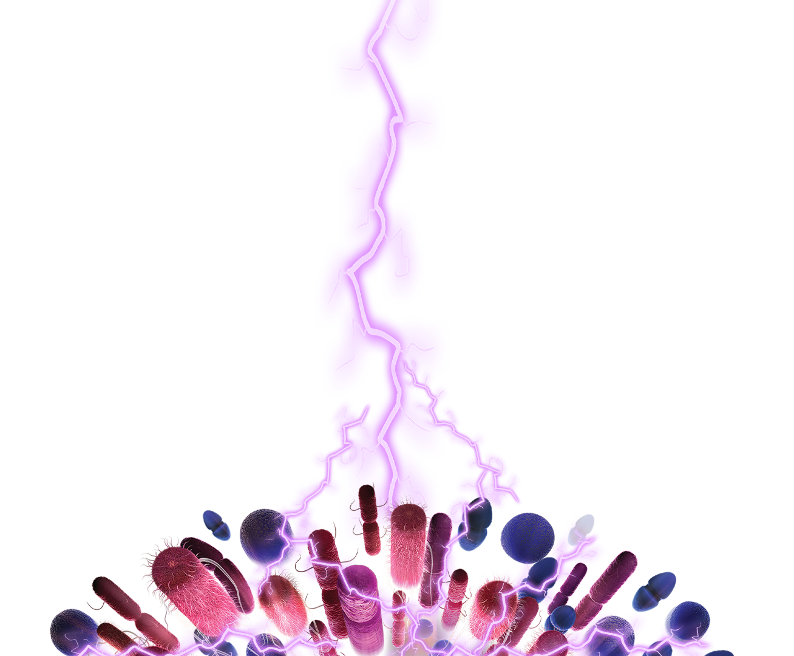
重度颅脑损伤术后合并肺部CRAB感染的病例报告

Slide 3

● 病例简介
摘要
1.独特性：重度颅脑损伤术后长期卧床及机械通气治疗，无自主咳痰能力，抗感染治疗中出现感染加重，痰培养提示CRAB
2.背景：长期住院并行机械通气治疗，出现感染加重，应警惕耐药菌感染

Slide 4
● 患者基础信息
1.人口学信息：18岁，男性，在校学生，目前居住在长春
2.主诉：患者因不慎摔倒伤及头部（枕部）后意识不清3小时于2025年9月27日入我院神经创伤外科，考虑患者存在脑疝，立即请麻醉科给予气管插管，呼吸机辅助呼吸。同时做好术前准备，急诊行颅内血肿清除术、硬膜外引流术、硬膜修补术、暂时性气管切开术，术后第3天，术后患者GCS:2T，深昏迷状态，气管切开，呼吸机辅助呼吸，无自主呼吸,辅助检查提示患者代谢性酸中毒，高钠，高氯，低钾血症，存在急性肾功能不全，为求纠正电解质、内环境紊乱,转入我科进一步治疗。
3.既往史：身体健康

Slide 5
● 入院后检查
1.体格检查：
T:37.1℃P:80次/min R:14次/min BP:149/88mmHg,外周血氧饱和度98%(气管切开接呼吸机辅助通气)，深昏迷，皮肤、巩膜无，直接间接对光反射迟钝。胸廓对称，双肺听诊呼吸音粗，双下肺可闻及干、湿啰音。心率80次/min.律整，各心脏瓣膜区听诊区未闻及杂音及额外心音，未闻及心包摩擦音。腹部平坦，压痛、反跳痛无法配合，无肌紧张，肠鸣音2次/分。双下肢无水肿,双侧病理反射未引出。
2.辅助检查：
2025-09-27颅脑多排CT平扫检查结论:1、右侧额顶颞枕部硬膜下血肿，中线结构移位，需警惕脑疝；2、考虑蛛网膜下腔出血，建议复查；3、左侧枕部软组织略肿胀；4、枕骨左侧骨折。
2025-09-27肺部多排CT平扫检查结论:气管内少许痰液潴留;余肺部多排CT平扫未见明显异常，请结合临床。

Slide 6
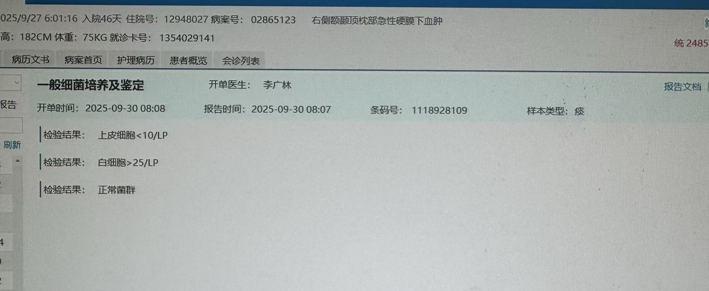
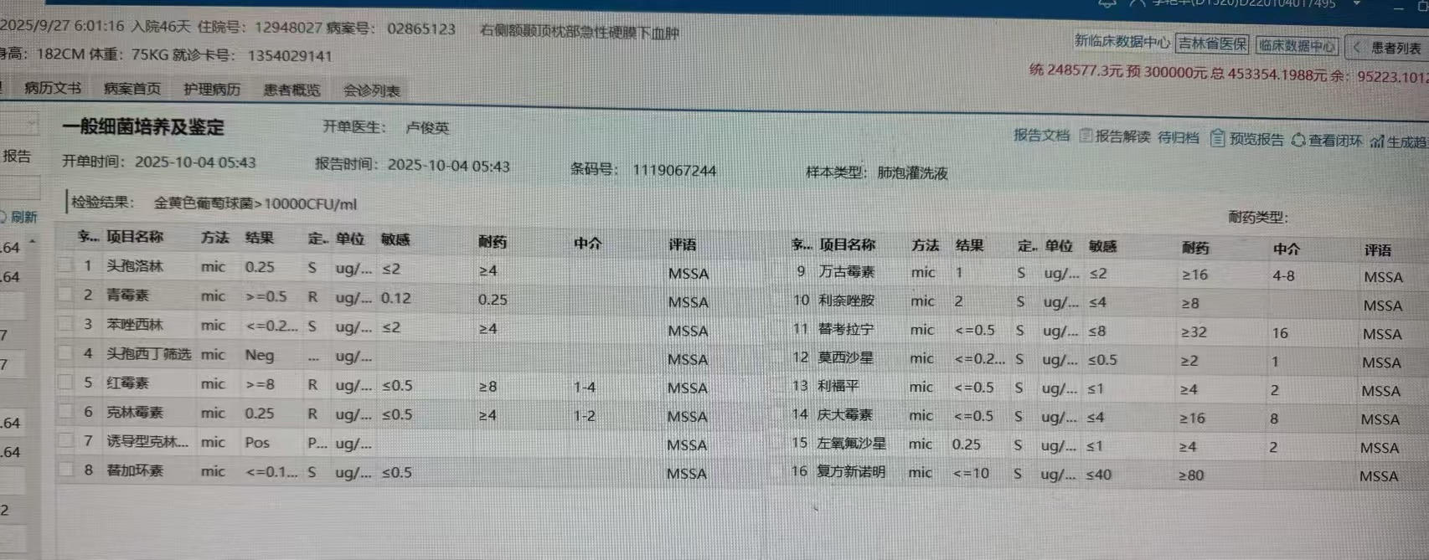
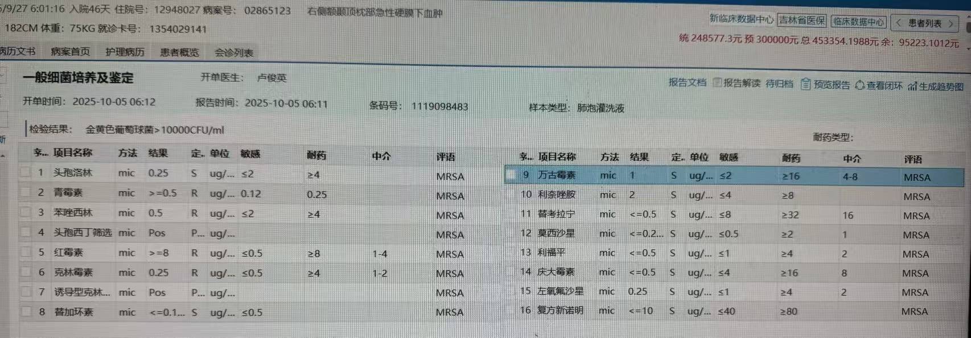
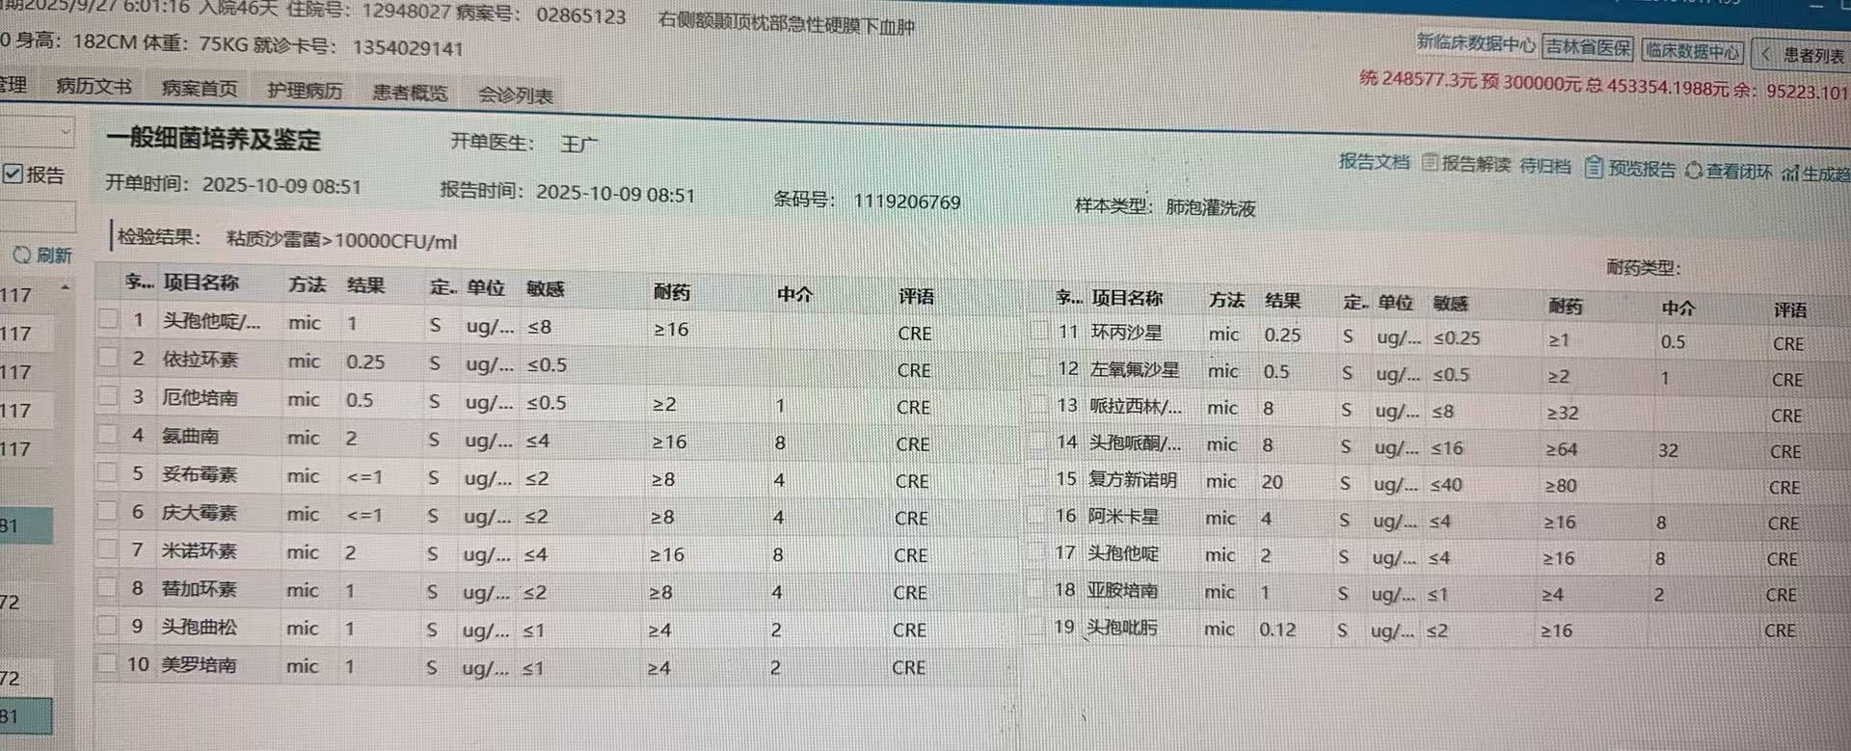
● 入院后检查
3.影像学检查：
神经外科痰液培养结果
入科后10.4肺泡灌洗液培养结果
入科后10.5肺泡灌洗液培养结果
入科后10.9肺泡灌洗液培养结果

Slide 7
● 诊断评估
诊断评估
1.初步诊断：闭合性颅脑损伤特重型、右侧额颞顶枕部急性硬膜下血肿、创伤性蛛网膜下腔出血、脑疝枕骨左侧骨折、左侧枕部头皮挫伤、急性呼吸衰竭、休克、急性肾损伤（AKI2期）、电解质紊乱—高钠、高氯、低钾血症、多器官功能障碍综合征、右侧气胸、双肺肺炎
2.诊断依据：无
3.鉴别诊断：无

Slide 8
● 治疗过程
1.药物：甘露醇 250ml Q6H 脱水治疗
CRRT肾脏替代治疗
呼吸机辅助通气
右侧胸腔闭式引流
哌拉西林他唑巴坦4.5 q8h
万古霉素1.0g q12h
2.手术：无

Slide 9
● 治疗过程
3.微生物/病理结果：10.12 肺泡灌洗液培养结果CRAB和敏感的粘质沙雷，致病菌是粘质沙雷，还是CRAB？
4.方案调整：患者一直有发热，行10.11腰椎穿刺检查除外颅内感染，停用万古霉素
鉴于患者机械通气2周，PCT有明显升高，气管镜显示大量黄粘痰，考虑存在耐药菌感染，抗菌素调整为依拉环素75mg q12h 静点 联合雾化多粘菌素B
5.指标追踪：体温有所好转，感染指标逐渐下降，肺泡灌洗液转为阴性

Slide 10
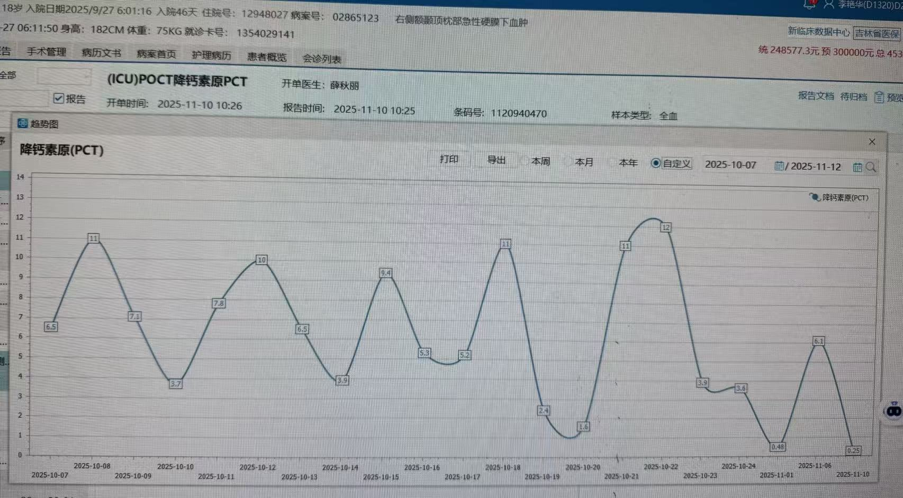
● 治疗过程
3.时间轴记录:(折线图)

Slide 11

● 诊疗体会
1.疗效评价：针对CRAB调整为依拉环素联合雾化多粘菌素后，患者体温下降，感染指标下降，气管镜下痰液量减少，肺泡灌洗液转阴，肺部感染好转，未见明显不良反应
2.局限性：无
3.结论：对于耐药菌高危因素的患者，时刻警惕院内感染尤其是耐药菌的感染，及时筛查病原学及调整抗感染治疗方案

Slide 12
感谢观看
敬请指导

